Slide 1

SMART VIsION
COMPANY PROFILE

Slide 2
مشروع المهن العابرة للحدود
Jobs without Boarders
ورشة نقاشية حول مستقبل المهن في العالم
ما بعد الثورة الصناعية الخامسة
تقديم: عماد الشهاب
الرئيس التنفيذي
بروكلي لتنمية القدرات

Slide 3
أين تتوافر الوظائف المستقبلية وكيف يكون شكلها؟
ما هى الوظائف التي يخبّئها المستقبل للشباب وما هى المهارات التي ستتطلّبها؟

Slide 4
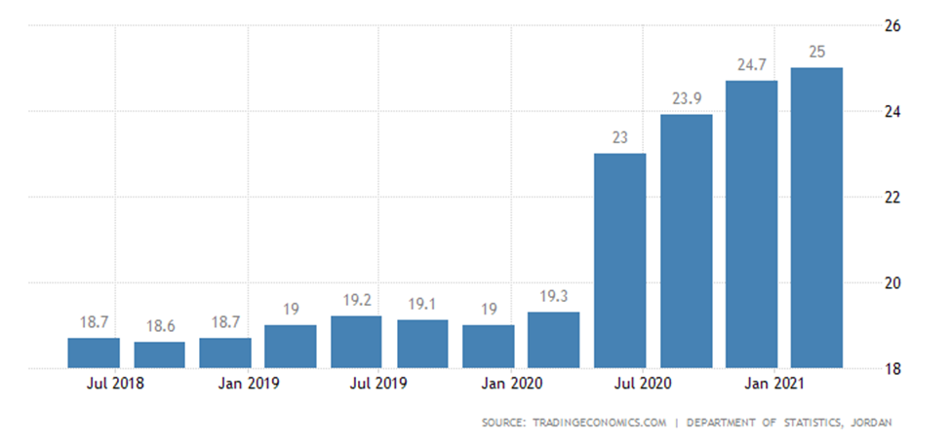
معدلات البطالة في الاردن 2023
بلغ معدل البطالة في الربع الأول (25%)
وبلغت النسبة حسب البنك الدولي 50% لدى الفئة العمرية من 18 الى 24 عام
معدل البطالة كان مرتفعا بين حملة الشهادات الجامعية حيث بلغ 27,8 %مقارنة بالمستويات التعليمية الأخرى.
Project Objective

Slide 5
مشاهدات صاحب العمل حول المهارات اللازمة عند عند التشغيل
استطلاع تم تنفيذة مع 47 شركة صناعية وخدمية
90%
72%
87%
70%
الالتزام
مهارات التواصل الكتابية
التفكير النقدي
العمل ضمن فريق

Slide 6

قائمة المهارات الأكثر طلبا في القطاعات المختلفة
المهارات وتوجهات التوظيف في الشرق الأوسط وشمال افريقيا"
مهارات التواصل
المهارات التحليلية والبحثية
الرغبة بالتعلّم
المرونة والقدرة على إدارة الأولويات
المهارات الشخصية
مهارات قيادية وسلوك ايجابي
التخطيط والتنظيم
التمتع بمعرفة حول مختلف الثقافات
التمتع بمهارات ابداعية والقدرة على حل المشاكل
العمل بفعالية ضمن فريق

Slide 7


Slide 8
قائمة المهن الأكثر طلبا عالميا في القطاعات المختلفة
الصيادلة
مهندسون صناعيون ومهندسو إنتاج
مهندسو الإلكترونيات
المهندسون الكيماويون
مهندسو المناجم والنفط
أخصائيو العلاج الطبيعي
أخصائيو علم النفس
أخصائيو الأشعة السينية
أخصائيو السمع والنطق
الطهاة
الممرضون
المهندسون الميكانيكيون
الأطباء
العاملون في مجال الهندسة الكهربائية
المبرمجون والمطورون في مجال تقنية المعلومات.
مهندسو ومحللو تقنية المعلومات
العاملون في مجال الهندسة المدنية
اختصاصيو البيانات والشبكات في مجال تقنية المعلومات
محاسبون
أطباء الأسنان

Slide 9
العمل عن بعد
” في يوم من الأيام، ستكون المكاتب شيئًا من الماضي “
ريتشارد برانسون – رجل الأعمال والملياردير الأمريكي

Slide 10
حقائق وارقام
في المتوسط، فإن أولئك الذين يعملون عن بُعد في سنة 2021، زادت إنتاجيتهم بنسبة 47 بالمئة، . فوربس
ارتفع معدل القوى العاملة عن بعد بين العامين 2005 حتى 2018 بنسبة 140%،
63% من الشركات الأمريكية لديها موظفون عن بعد،
ويتوقع أن تصل نسبة العاملين عن بعد حتى 50% من إجمالي القوى العاملة بحلول العام 2025 بحسب إحصائيات Citrix.
عدد فرص العمل في العالم حتى عام 2030 150 مليون فرصة عمل ، 75 مليون فرصة عمل منها عن بعد

Slide 11
افضل فرص مهن للنساء للعمل عن بعد
افضل عشر مهن للعمل عن بعد
موظفة خدمة العملاء Customer Service
خبيرة إدخال البيانات Data Entry Expert
منسقة توظيف Recruiting Coordinator
مدققة Proofreader
مدونة على الإنترنت Blogger
ناسخة Transcriptionist
مدربة صحة Health Coach
مستشارة سفر Travel Consultant
البرمجة
التسويق
التصميم
الكتابة والتحرير
خدمة العملاء
التدريس
المحاسبة
الترجمة
إدخال البيانات
إدارة مواقع التواصل الاجتماعي

Slide 12
العمل الحر Freelance
يعمل حوالي 41.8 مليون شخص في الولايات المتحدة في مجال العمل الحرّ أو " الفريلانس "، حسب إحصائيات أجرتها Nation 1099 عام 2018.
في دراسة أجراها موقع freelancer map على1,731 مستقل لعام 2021 كانت بعض النتائج المدهشة كالتالي:
89% يريدون الاستمرار في العمل كمستقلين
89% من المستقلين السابقين يريدون العودة مرة أخرى
59% من المستقلين يحققون دخل أكثر من زملائهم في الوظيفة الدائمة ذات الدوام كامل
69% من المستقلين لايخافون من خسارة مصدر رزقهم بسبب الجائحة
Approximately 1.57 billion people in the global workforce are freelancers.
Worldwide, the total freelance platform market is estimated to be worth 3.39 billion USD.
In 2020, there were 59 million people doing freelance work in the United States

Slide 13
مستقبل سوق العمل بعد الذكاء الاصطناعي
الهندسة السريعة (الفورية) هندسة الأوامر، Prompt engineering
ما هي الهندسة الفورية في الذكاء الاصطناعي؟
ما هي المهارات اللازمة لذلك؟
ما هو واقع فرص العمل المرتبطة بهندسة الأوامر؟
معدل الدخل السنوي $250,000 to $375,000

Slide 14
ماذا نفعل؟
التعلم
التواصل
التأقلم
التغير

Slide 15
التعلم الذاتي او التعلم الفائق Ultra learning

Slide 16

شكرا لكم

